Slide 1
НОВИНКА – БУТЕРБРОДНИЦЯ RSM225-B

Slide 2
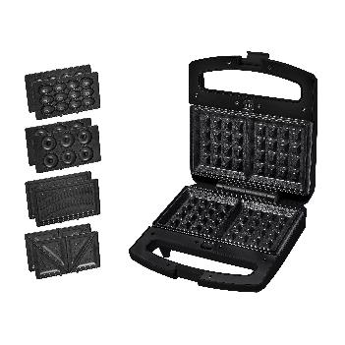
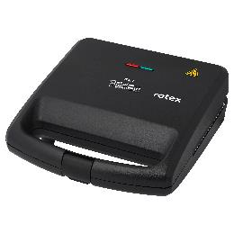
Модель RSM225-B
РЦ 1089 грн
5 в 1 МУЛЬТИМЕЙКЕР
Потужність: 800Вт
Кількість пластин: 5 з’ємних
Кришка з замком

Slide 3
Дякуємо за увагу!
ВІДДІЛ ПРОДАЖІВ
(044) 207-10-43 (вн.1028)
sale@rotex.net.ua
СЕРВІСНЕ ОБСЛУГОВУВАННЯ
(044) 207-10-47
support@rotex.net.ua
Україна, м. Київ

